Slide 1
Поиск и обработка информации к научной работе

Slide 2
План занятия:
Требования к научной информации
Источники информации (электронные) к научной работе (СПС, ЭБС, НЭБ).
Поиск информации (конкретный пример):
- Анализ темы, формулирование ключевых слов
- Методика поиска по конкретным ресурсам (СПС Гарант, ЭБС, НЭБ eLIBRARY.RU)
4. Оформление результатов поиска (список, библиографическое описание, ссылки).

Slide 3
Информация - это
Требования к информации
к научной работе:
Легитимность
Достоверность
Современность, актуальность
«Информация - сведения (сообщения, данные) независимо от формы их представления.»
Федеральный закон от 27.07.2006 N 149-ФЗ(ред. от 02.07.2021) «Об информации, информационных технологиях и о защите информации»
Несмотря на широкую распространённость, понятие информации остаётся одним из самых дискуссионных в науке, а термин может иметь различные значения в разных отраслях человеческой деятельности.

Slide 4
Источники информации доступные для студентов ТвГУ
Справочно-правовые системы КонсультантПлюс и Гарант
Электронно-библиотечные системы (ЭБС)
ZNANIUM.RU
Образовательная платформа Юрайт
ЭБС «Университетская Библиотека Онлайн»
Электронно-библиотечная система IPRbooks
Электронно-библиотечная система Лань
Научная электронная библиотека eLIBRARY.RU

Slide 5
Как найти доступные для студентов ТвГУ электронные информационные ресурсы?
Личный кабинет студента ТвГУ в LMS Раздел «Библиотека»
Сайт Научной библиотеки ТвГУ( URL: http://library.tversu.ru) Раздел «Отечественные и зарубежные ресурсы»
Рабочий стол сетевого компьютера ТвГУ коммерческая версия СПС КонсультантПлюс и Гарант

Slide 6
Руководства пользователя
электронно-библиотечными ресурсами
и справочно-правовыми системами
представлены на сайте Института экономики и управления ТвГУ
в разделе Институт «Электронные ресурсы » «Электронно-библиотечные системы»
(URL: http://eco.tversu.ru/esrc.html)
ПРАВИЛА ПОЛЬЗОВАНИЯ ЭЛЕКТРОННЫМИ РЕСУРСАМИ НАУЧНОЙ БИБЛИОТЕКИ ТвГУ.
ЭЛЕКТРОННО-БИБЛИОТЕЧНЫЕ СИСТЕМЫ (ЭБС) ДЛЯ НАУЧНОГО И УЧЕБНОГО ПРОЦЕССА
РЕГИСТРАЦИЯ В ЭЛЕКТРОННО-БИБЛИОТЕЧНЫХ СИСТЕМАХ
СПИСОК ЛИТЕРАТУРЫ К НАУЧНОЙ РАБОТЕ

Slide 7
Поиск информации к научной работе. Конкретный пример
Тема научной работы : «Конкуренция на рынке труда»
Начинаем работу над темой с её анализа. Выделяем в теме ключевые слова, по которым в дальнейшем будем вести поиск. Главное в теме:
Рынок труда (Под рынком труда понимают систему экономических отношений, связанных с наймом и предложением рабочей силы или её куплей и продажей). Элементами (составляющими) данного понятия в экономической литературе являются Спрос на рабочую силу
Цена рабочей силы
Предложение рабочей силы
Емкость рынка труда
Конъюнктура рынка труда
Резервы рабочей силы

Slide 8
Поиск информации к научной работе. Конкретный пример
Тема научной работы : «Конкуренция на рынке труда»
Начинаем работу над темой с её анализа. Выделяем в теме ключевые слова, по которым в дальнейшем будем вести поиск. Главное в теме:
Конкуренция. Это понятие относится, преимущественно, к товару, в нашем случае - в конкуренцию вступают продавцы и потребители рабочей силы.
Необходимо разобраться что такое конкуренция и конкурентоспособность.
После детальной работы над темой можно сказать, что она достаточно узкая и полностью отражена только в научных статьях.

Slide 9
Поиск по конкретным ресурсам. Справочно-правовые системы Гарант и КонсультантПлюс
Экономические темы должны опираться на актуальные нормативные документы. СПС Гарант и КонсультантПлюс, установленные в сети университета, обновляются ежедневно, отслеживают все изменения законодательства, содержит их комментарии, а также статьи из научных журналов.
Проведем поиск по данной теме в СПС КонсультантПлюс и Гарант. Как в любой электронной системе поиск идет по конкретным словоформам (ключевым словам).

Slide 10
Результаты поиска по теме «Конкуренция на рынке труда» Гарант КонсультантПлюс

Slide 11
Поиск по конкретным ресурсам. ЭБС «Университетская Библиотека Онлайн»
При поиске по запросу «Конкуренция на рынке труда».
Результат запроса - книги по экономической теории.

Slide 12
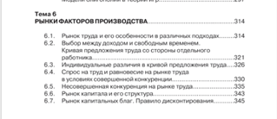
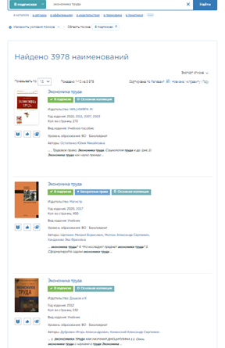
Поиск по конкретным ресурсам. ZNANIUM.RU
При поиске по запросу «Конкуренция на рынке труда» - ответ : учебники по микроэкономике и экономической теории.
В них, конечно, есть материал по рынку труда.
Материал по рынку труда содержится и в книгах по экономике труда.
При использовании источников обращайте внимание на год издания.

Slide 13
Поиск по конкретным ресурсам.
При поиске по теме «Конкуренция на рынке труда» эта ЭБС выдает источники достаточно старых годов издания (более 5-ти лет).
Мы видим как проходил поиск и какими источниками имеет смысл воспользоваться.
В этой ЭБС есть возможность копирования статьи полностью.

Slide 14
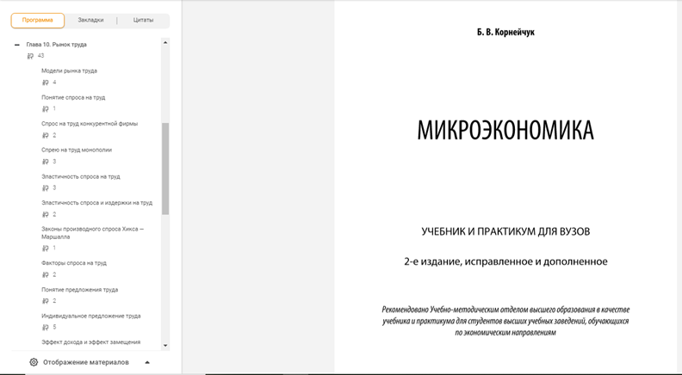
Поиск по конкретным ресурсам. Образовательная платформа Юрайт
Тематический поиск на этой платформе тоже слабоват.
Однако большой массив подписки ресурсов в ЭБС, дает возможность адекватного ответа.
По запросу «Конкуренция на рынке труда» получили несколько новых источников. Данный учебник и практикум содержит специальную программу, предназначенную для выпускников вуза и молодых специалистов, которая помогает выбрать модель социального поведения в условиях конкуренции и приобрести навыки самостоятельного поиска работы.
Создаем в личном кабинете свою книжную полку, чтобы их больше не искать. (помещаем книги в «Избранное» ).

Slide 15
Поиск по конкретным ресурсам. ЭБС IPR SMART
Каждая платформа имеет свои особенности. ЭБС IPR SMART при поиске на запрос «Конкуренция на рынке труда» выдала пособия по охране труда. Зато на запрос «Конкуренция» - книги по конкуренции и конкурентоспособности, ее теории и практике.
Особенность этого ресурса – в ощем списке дпются доступные и недоступные для чтения ресурсы. Каждый нужно открывать.

Slide 16
Поиск по конкретным ресурсам. Научная электронная библиотека eLIBRARY.RU
Ресурс содержит полные тексты научных журналов.
Огромный массив подписки ресурсов НЭБ дает возможность адекватного ответа.
По запросу «Конкуренция на рынке труда» получили 144 статьи, но не все доступны для нас: в зависимости от авторского договора.
Кроме всего прочего обращаем внимание на источник опубликования. Например: журнал «Молодой ученый» выходит 52 раза в год, содержит по 300 стр., выпускается за счет средств авторов.

Slide 17
Оформление результатов поиска информации к научной работе. Список литературы и ссылки
Малкина, М. Ю. Микроэкономика / Малкина М.Ю. – Москва : НИЦ ИНФРА-М, 2019. - 395 с. - (Высшее образование: Бакалавриат). - Текст : электронный. - URL: https://znanium.com/catalog/product/983188 (дата обращения: 25.01.2022).
Ссылка: Малкина М. Ю. Микроэкономика. Москва : НИЦ ИНФРА-М, 2019. С. 158. URL: https://znanium.com/catalog/product/983188 (дата обращения: 25.01.2022).
Райзберг, Б. А. Курс экономики : учебник / Б.А. Райзберг, Е.Б. Стародубцева ; под ред. Б.А. Райзберга. - 5-е изд., испр. - Москва : ИНФРА-М, 2022. - 686 с. - (Высшее образование: Бакалавриат). - Текст : электронный. - URL: https://znanium.com/catalog/product/1735645 (дата обращения: 25.01.2022).
Ссылка : Райзберг Б. А., Стародубцева Е. Б. Курс экономики. 5-е изд., испр. Москва : ИНФРА-М, 2022. С. 334. URL: https://znanium.com/catalog/product/1735645 (дата обращения: 25.01.2022).
Сабетова Т.В. Специфические особенности конкуренции на рынке труда как одном из ресурсных рынков / Т. В. Сабетова. – Текст: электронный // Актуальные вопросы экономических наук. – 2016. – № 49. – С. 99–103. – URL: https://www.elibrary.ru/item.asp?id=26301476 (дата обращения: 26.01.2022).
Ссылка: Сабетова Т. В. Специфические особенности конкуренции на рынке труда как одном из ресурсных рынков // Актуальные вопросы экономических наук. 2016. № 49. С. 100. URL: https://www.elibrary.ru/item.asp?id=26301476 (дата обращения: 26.01.2022).
Правила составления и образец списка литературы к научной работе представлены на сайте Института экономики и управления ТвГУ в разделе «Электронные ресурсы» (URL: http://eco.tversu.ru/esrc.html).

Slide 18
Спасибо за внимание
Занятие подготовлено отделом экономической и юридической литературы Научной библиотеки ТвГУ, Станиславской Т. Б.

